Slide 1
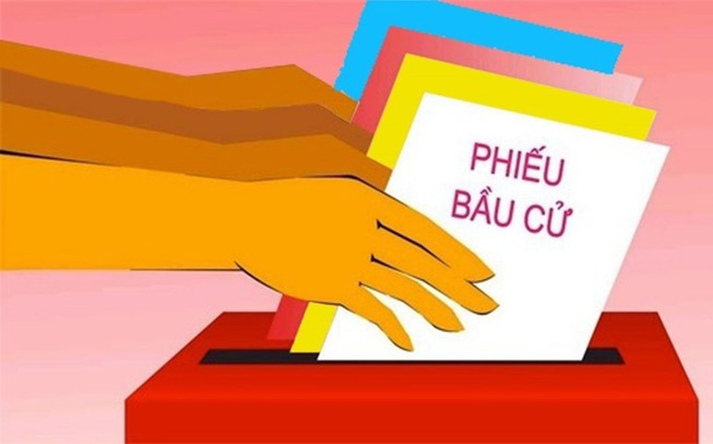
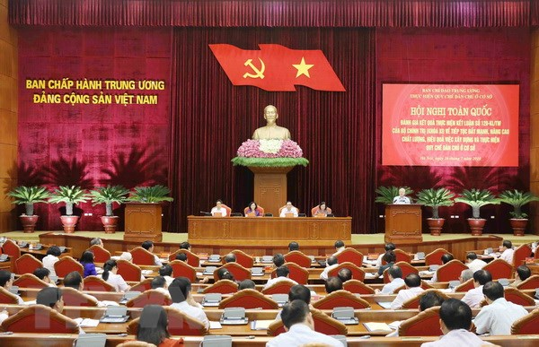
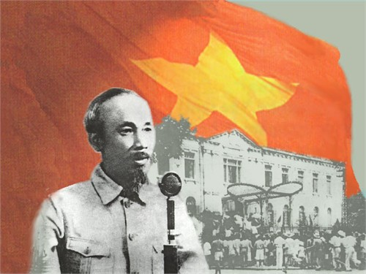
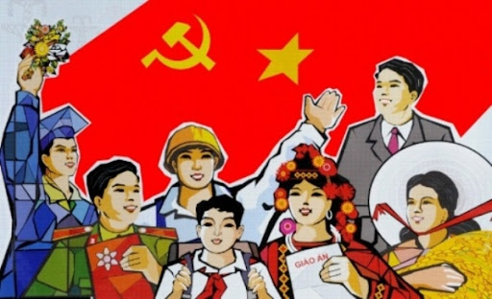
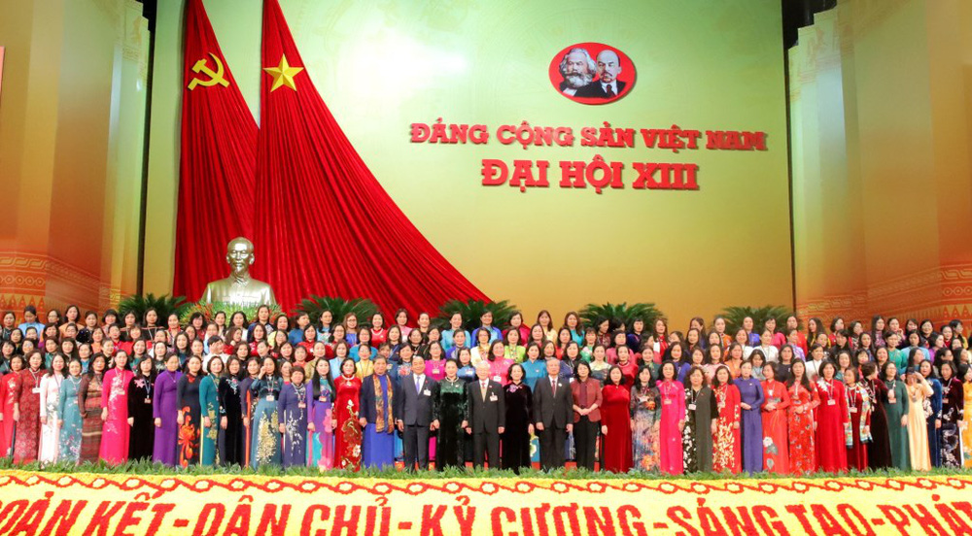
Bài 3: DÂN CHỦ VÀ KỈ LUẬT

Slide 2



Bài 3:
DÂN CHỦ VÀ KỈ LUẬT
HÌNH THÀNH KIẾN THỨC

Slide 3





I. ĐẶT VẤN ĐỀ

Slide 4

ĐỌC CÂU CHUYỆN
1. TRUYỆN CỦA LỚP 9A
Để chuẩn bị cho năm học mới, gió viên chủ nhiệm lớp 9A triệu tập cán bộ cốt cán của lớp, phổ biến nhiệm vụ năm học, nêu rõ trách nhiệm vị trí của học sinh lớp 9 và đề nghị các em họp bàn xây dựng kế hoạch hoạt động của lớp.
Tại các cuộc họp của lớp, để thực hiện khẩu hiệu hành động “Không ai đứng ngoài cuộc” theo gợi ý của thầy chủ nhiệm, các bạn đã sôi nổi thảo luận, đề xuất các tiêu chí cụ thể, các biện pháp thực hiện và tình nguyện tham gia vào các đội văn nghệ, các câu lạc bộ, các hoạt động thể dục thể thao, các đôi bạn cùng giúp nhau học tập. Đặc biệt các bạn còn đề nghị thành lập “Đội thanh niên cờ đỏ” đẻ cùng cán bộ lớp nhác nhở, đôn đóc việc thực hiện kế hoạch của lớp.
Nhờ phát huy được ý thức tự giác của tập thể lớp, có biện pháp tổ chức thực hiện mà mọi khó khăn đã được thực hiện trọn vẹn.
Cuối năm học, lớp 9A đã được tuyên dương là một tập thể xuất sắc toàn diện, phát huy dân chủ tốt, có tính kỉ luật cao.

Slide 5
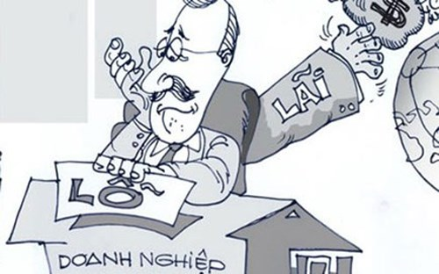
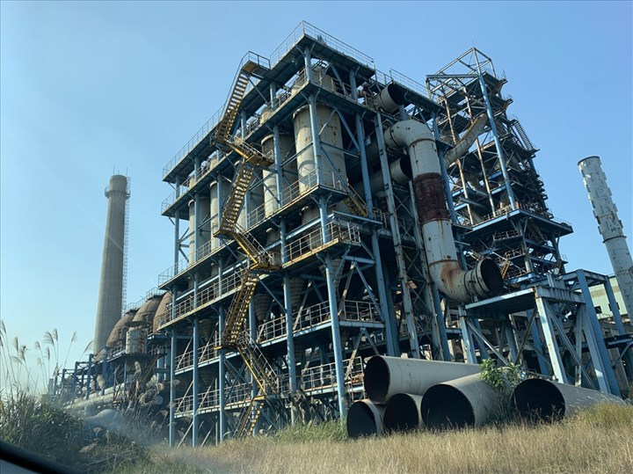
ĐỌC CÂU CHUYỆN
2. Chuyện ở một công ti
Sau lễ khai trương, ông giám đốc công ti triệu tập công nhân phổ biến các yêu cầu của ông đối với mọi người trong sản xuất và cử một đốc công theo dõi công việc hằng ngày.
Do yêu cầu lao động quá căng thẳng, thiếu phương tiện bảo hộ lao động, thiếu thuốc men, lương thấp, lúc ốm đau không được chăm sóc kịp thời…nên nhiều công nhân bị giảm sút về sức khoẻ, nhiều người phải bỏ việc. Công nhân đã kiến nghị cải thiện điều kiện lao động, cải thiện đời sống tinh thần và vật chất nhưng không đượcgiams đốc chấp nhận…Kế quả sản xuất giảm sút và công ti bị thua lỗ nặng nề.

Slide 6
PHIẾU BÀI TẬP
TRUYỆN CỦA LỚP 9A
CHUYỆN Ở MỘT CÔNG TI
Câu 1
Nêu việc làm của các bạn lớp 9A
Câu 2
Sự kết hợp biện pháp phát huy dân chủ và kỉ luật của lớp 9A được thể hiện như thế nào?
Câu 3
Kết quả của sự kết hợp biện pháp phát huy dân chủ và kỉ luật của lớp 9A
Câu 1: Nêu việc làm của ông giám đốc công ty?
Câu 2: Việc làm của ông giám đốc dẫn đến tác hại như thế nào?
Câu 3: Việc làm của ông giám đốc thể hiện ông là người như thế nào?

Slide 7
II. NỘI DUNG BÀI HỌC

Slide 8



Khái niệm
- Dân chủ là mọi người làm chủ công việc của tập thể xã hội, mọi người phải được biết, cùng được tham gia bàn bạc, đóng góp ý kiến, mọi người cùng thực hiện, kiểm tra giám sát những công việc chung của tập thể và xã hội có liên quan đến mọi người, đến cộng đồng và đất nước
- Kỷ luật là những quy định chung của một cộng đồng, một tổ chúc xã hội, nhằm tạo ra thống nhất hành động để đạt chất lượng, hiệu quả trong côngviệc

Slide 9
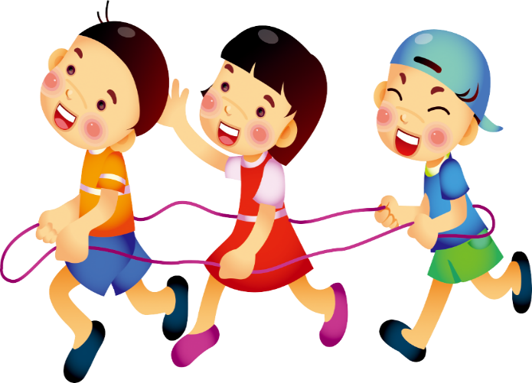
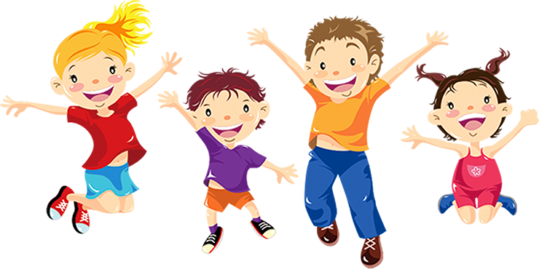

Trò chơi : Tiếp sức đồng đội”
Đội 1: Tìm những biểu hiện dân chủ và kỉ luật
Đội 2: Tìm những biểu hiện trái với dân chủ và kỉ luật
LUẬT CHƠI:
- Số người tham gia: cả lớp
Cách thức: Chia lớp làm hai đội theo dãy bàn.
Mỗi dãy cử 5 bạn đạị diện. Lần lượt viết biểu hiện. (Không được lặp lại câu của người khác.)
Thời gian: 5 phút thảo luận, 3 phút viết.
Hoạt động
nhóm

Slide 10
Trò chơi : Tiếp sức đồng đội”
Đội 1: Tìm những biểu hiện dân chủ và kỉ luật
Đội 2: Tìm những biểu hiện trái với dân chủ và kỉ luật
Dân chủ kỉ luật | Thiếu dân chủ kỉ luật
- Các bạn sôi nổi thảo luận. - Đề suất chi tiêu cụ thể - Thảo luận các biện pháp thực hiện những vấn đề chung. - Tự nguyện tham gia các hoạt động tập thể. Thành lập đội thanh niên cờ đỏ. - Được đóng góp ý kiến - Được tham gia - Được biết khi việc có liên quan đến mình hoặc tập thể. - Làm chủ công việc của tập thể xã hội - Tham gia đóng góp ý kiến - Tôn trọng kỉ luật | - Công dân không được bàn bạc góp ý kiến. - Sức khoẻ công nhân giảm sút. Công dân kiến nghị cải thiện lao động đồi sống vật chất, nhưng giám đốc không chấp nhận. -Vi phạm nội quy của lớp Vi phạm an toàn giao thông

Slide 11
2. Biểu hiện của dân chủ và kỉ luật:
- Tự nguyện tham gia các hoạt động tập thể.
Thành lập đội thanh niên cờ đỏ.
- Được đóng góp ý kiến
- Được tham gia
- Được biết khi việc có liên quan đến mình hoặc tập thể.
- Làm chủ công việc của tập thể xã hội
- Tham gia đóng góp ý kiến
- Tôn trọng kỉ luật

Slide 12






Vòng 1: Nhóm chuyên gia
Vòng 2: Nhóm mảnh ghép
- Lớp chia thành 3 nhóm
+ Nhóm 1: Tác dụng của dân chủ và kỉ luật?
+ Nhóm 2: Mối quan hệ giữa dân chủ và kỉ luật như thế nào?
+ Nhóm 3: Dân chủ và kỉ luật có ý nghĩa gì?
- Các thành viên có số thứ tự giống nhau vào 1 nhóm, thành lập nhóm mới
- Thống nhất nội dung và trình bày
- Các thành viên trong mỗi nhóm đánh số thứ tự từ 1 đến 3
Trò chơi: Chim đổi tổ
HĐ luyện tập

Slide 13



TRÒ CHƠI: CHIM ĐỔI TỔ
Mối quan hệ giữa dân chủ và kỉ luật :
*Có dân chủ mà ko có kỷ luật dễ dẫn đến tình trạng dân chủ quá trớn , người này xâm phạm lợi ích người khác , sẽ không có được sự ổn đinh tập thể
*Có kỷ luật mà ko có dân chủ dễ tạo nên ko khí căng thẳng , khó huy động dc sự đóng góp của tất cả mọi người, dễ dẫn đến độc đoán chuyên quyền..
Tác dụng của dân chủ và kỉ luật: + Dân chủ tạo cơ hội để mọi người thể hiện và phát huy được sự đóng góp của mình vào công việc chung. + Kỉ luật là điều kiện đảm bảo cho dân chủ được thực hiện hiệu quả.
Ý nghĩa
- Tạo ra sự thống nhất cao về nhận thức, ý chí và hành động
- Tạo điều kiện cho sự phát triển của mỗi cá nhân
- Xây dựng xã hội phát triển mọi mặt

Slide 14

Cách rèn luyện:
- Mọi người tự giác chấp hành kỷ luật
- Các cán bộ lãnh đạo, các tổ chức xã hội tạo điều kiện cho mỗi cá nhân phát huy dân chủ, kỷ luật
- Học sinh tích cực đóng góp ý kiến, có ý thức thực hiện quy định chung của cộng đồng.
- Nước có vua, chùa có bụt
Vua phạm tội cũng giống thứ dân.
Biết luật mà vẫn phạm luật
Quốc có quốc pháp, gia có gia quy.
Công ai nấy nhớ, tội ai nấy chịu.
Chớ dong kẻ gian, chớ oan người ngay.
Chí công vô tư.
Rõ ràng phải trái phân minh.

Slide 15
Bài 3:
DÂN CHỦ VÀ KỈ LUẬT
III.
LUYỆN TẬP

Slide 16
PHIẾU BÀI TẬP
Theo bạn, những việc làm nào sau đây có nội dung thể hiện tính dân chủ ? Vì sao ?
Biểu hiện | Dân chủ và kỉ luật | Không dân chủ và kỉ luật
a) Nhà trường tổ chức cho học sinh học tập nội quy của trường ; học sinh được thảo luận và thống nhất thực hiện nội quy;
b) Ông Bằng - tổ trưởng tổ dân phố - quyết định mỗi gia đình nộp 5.000 đồng để làm quỹ thăm hỏi những gia đình gặp khó khăn;
c) Phúc đến trường dự sinh hoạt chi đoàn theo kế hoạch;
d) Thầy Thiêm giao cho Phong điều khiển buổi sinh hoạt lớp cuối tuần, mọi người đã tích cực phát biểu ý kiến;
đ) Trong một trận đấu bóng, các cầu thủ xô xát với nhau trên sân cỏ, không tuân theo quyết định của trọng tài.

Slide 17


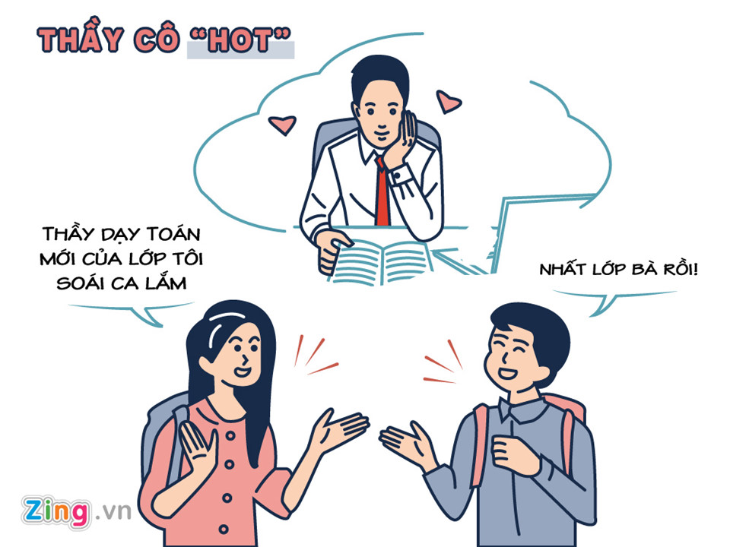
TRò chơi: Đóng vai
Đóng vai trả lời câu hỏi
Theo mình......................
.
Còn mình…………………………
Câu 1: Trong tập thể lớp mình đã phát huy quyền dân chủ chưa? Hãy kể tên một số việc làm phát huy quyền dân chủ và thực hiện tốt kỉ luật ở tập thể lớp mình. Điều đó mang lại lợi ích gì. Câu 2: Bạn hiểu gì về chủ trương của Đảng và nhà nước ta “dân biết, dân bàn, dân làm và dân kiểm tra”.

Slide 18
Bài 3:
DÂN CHỦ VÀ KỈ LUẬT
IV.
VẬN DỤNG

Slide 19



HOẠT ĐỘNG DỰ ÁN
Dự án 1: Xây dựng thông điệp về chủ để “Dân chủ và kỉ luật”: Mỗi nhóm xây dựng một thông điệp về chủ để “Dân chủ và kỉ luật” và ghi ra giấy. Trưng bày, giới thiệu thông điệp của các nhóm trước lớp. Bình chọn thông điệp hay nhất.
Dự án 2: Lập một hòm thư mở của lớp “Hòm thư điều em góp ý”: Mỗi học sinh tự viết thư phản ánh những việc làm thể hiện dân chủ và kỉ luật hoặc không dân chủ và kỉ luật ở lớp, trường, địa phương em sinh sống.

Slide 20
Bài 3:
DÂN CHỦ VÀ KỈ LUẬT
XIN CHÀO VÀ HẸN GẶP LẠI

